Slide 1
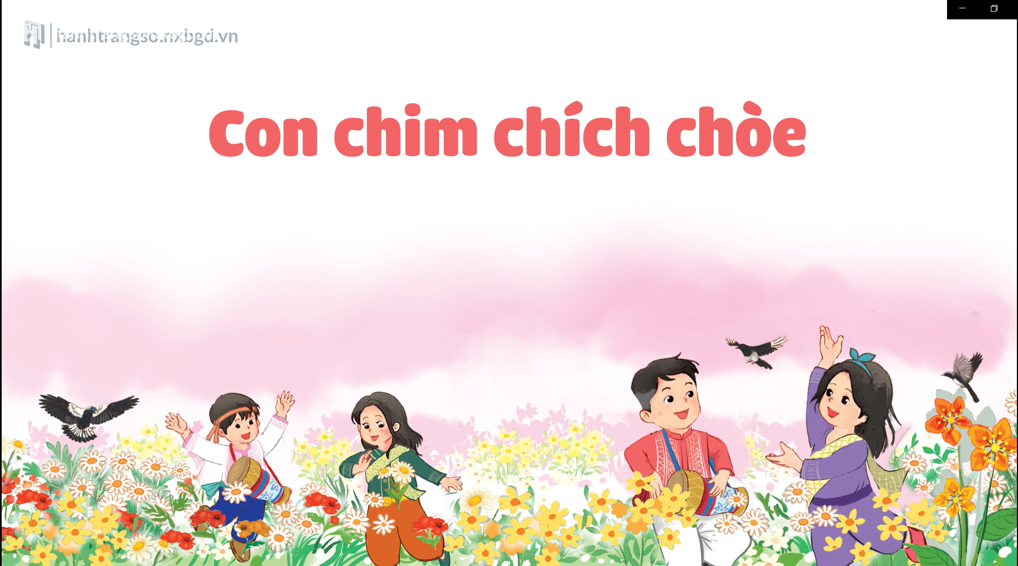
CHÀO MỪNG CÁC CON HỌC SINH
ĐẾN VỚI GIỜ HỌC
ÂM NHẠC LỚP 5

Slide 2


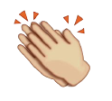


KHỞI ĐỘNG
Gõ đệm cùng hình tiết tấu

Slide 3

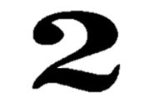

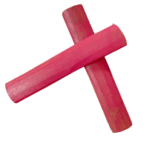
KHỞI ĐỘNG
Gõ đệm cùng hình tiết tấu

Slide 4

TIẾT 8
ÔN TẬP 2 BÀI HÁT REO VANG BÌNH MINH
CON CHIM HAY HÓT
KẾT HỢP VẬN ĐỘNG

Slide 5

ÔN TẬP BÀI HÁT
REO VANG BÌNH MINH
Nhạc và lời: Lưu Hữu Phước

Slide 6


Slide 7
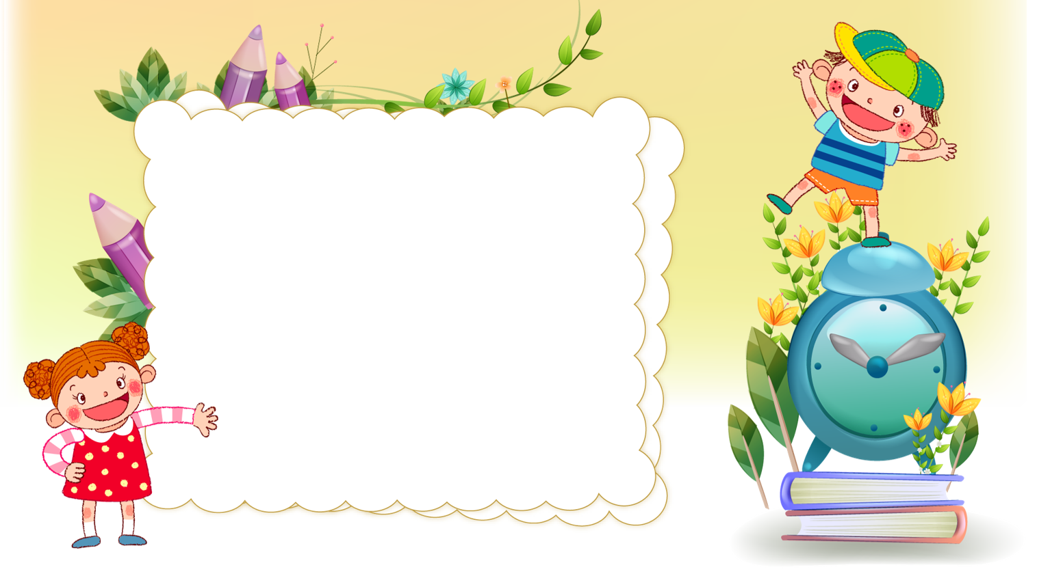
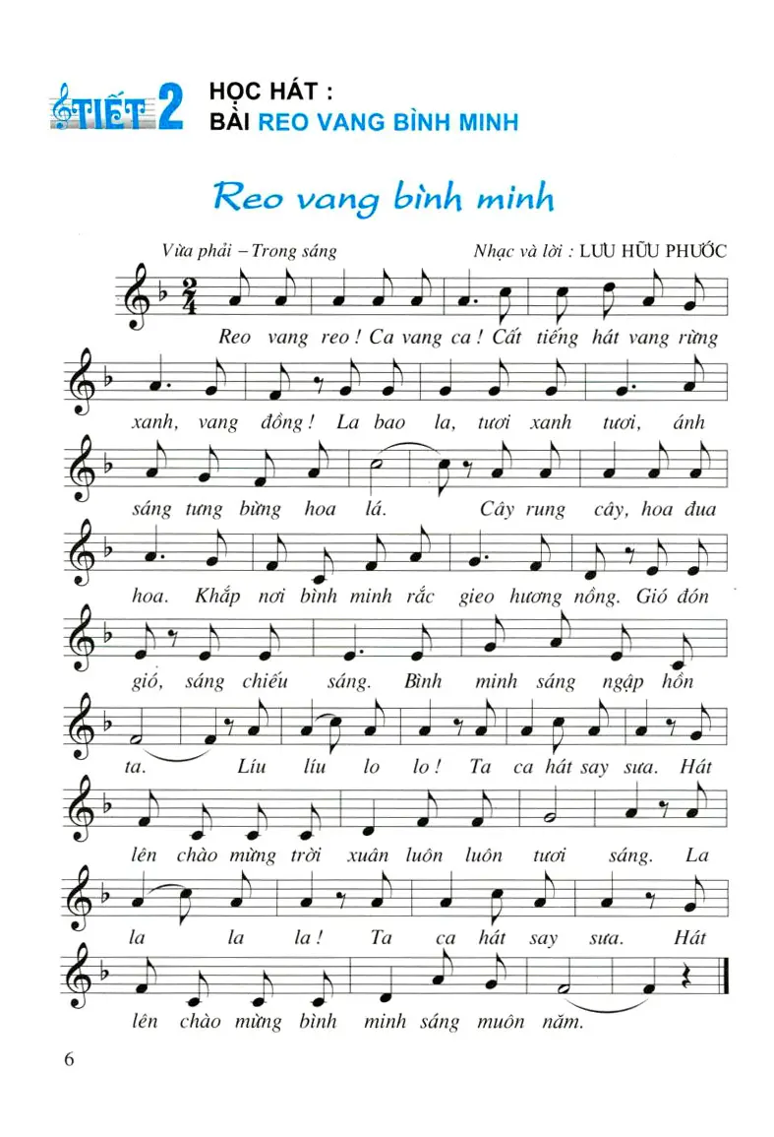




Slide 10



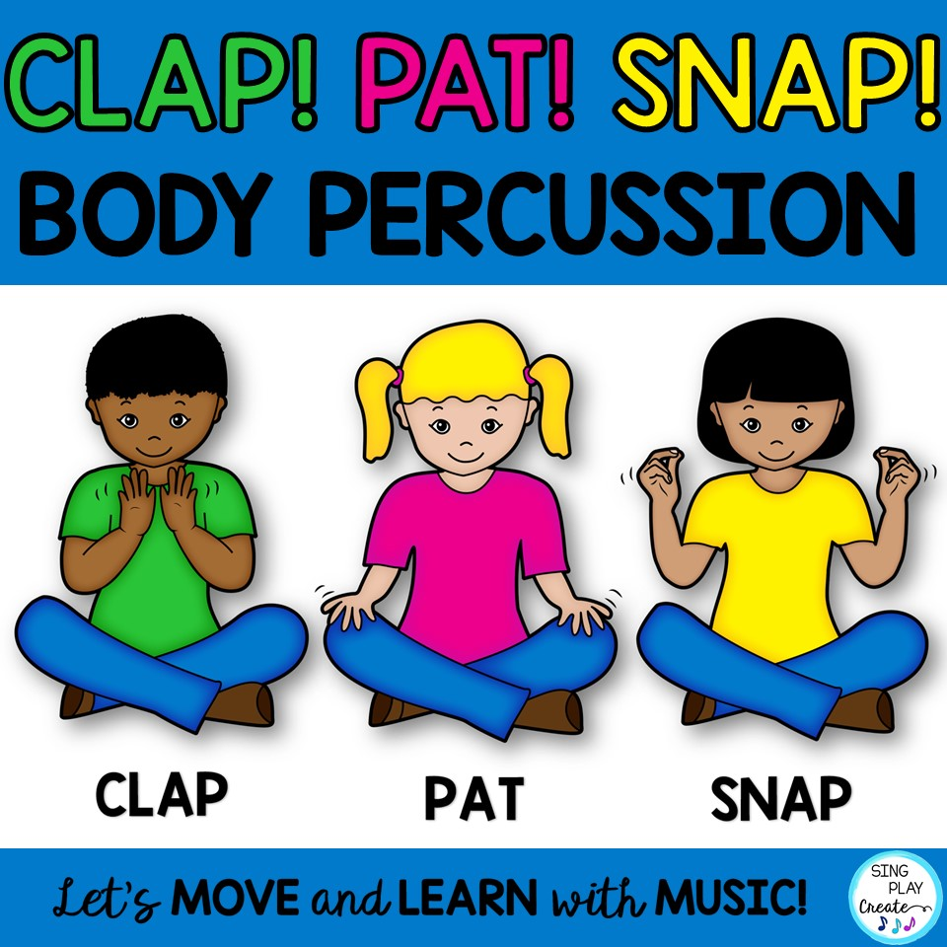
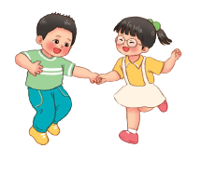
HÁT KẾT HỢP ĐỘNG TÁC TAY CHÂN

Slide 11
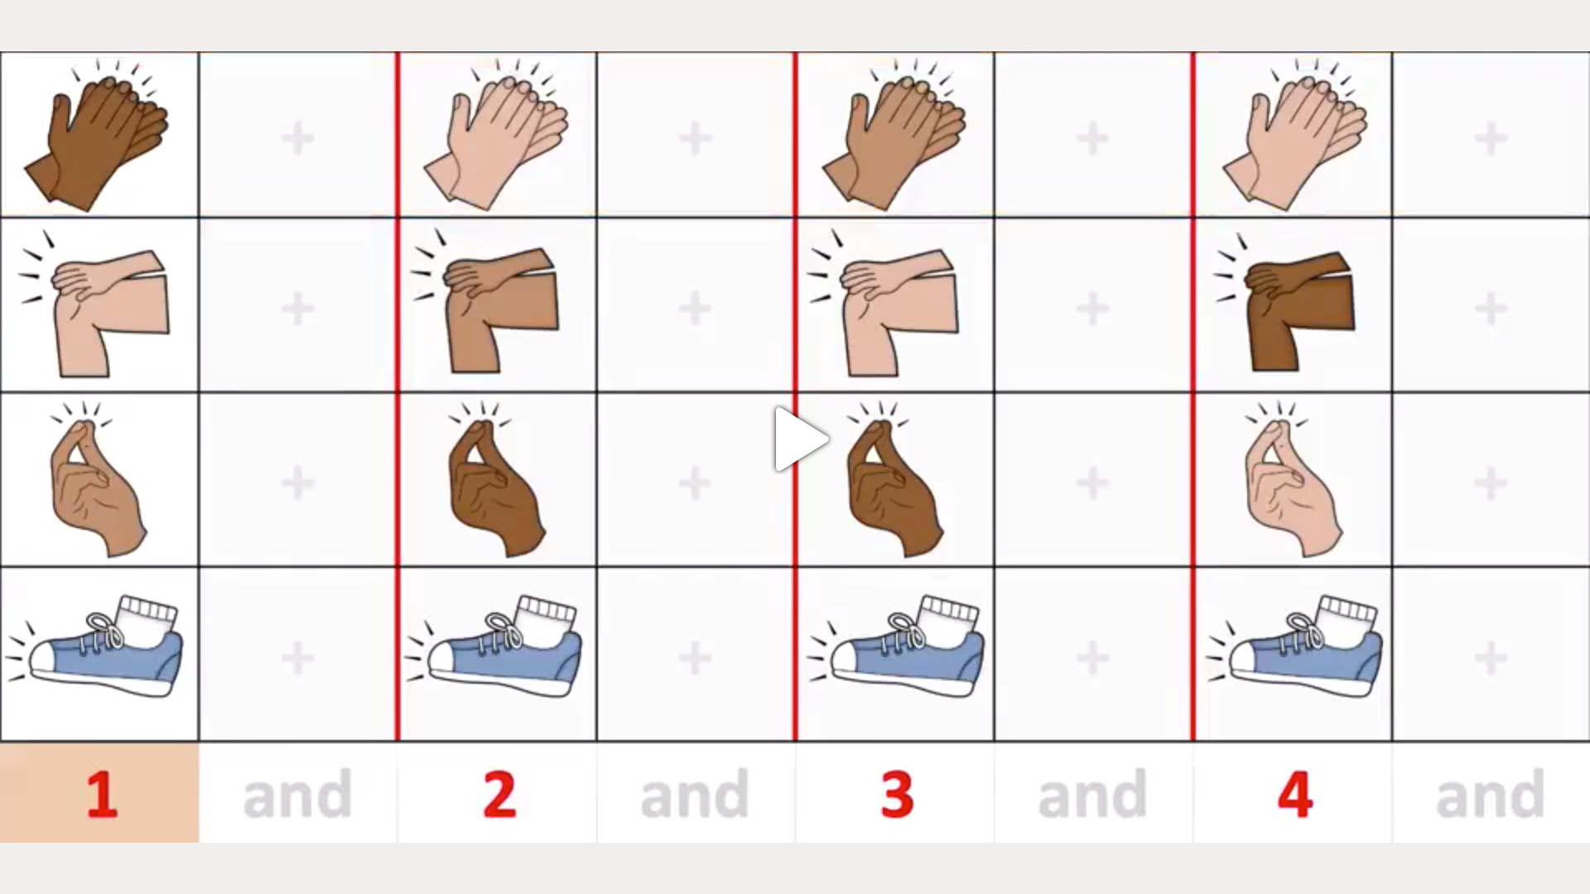

Slide 14
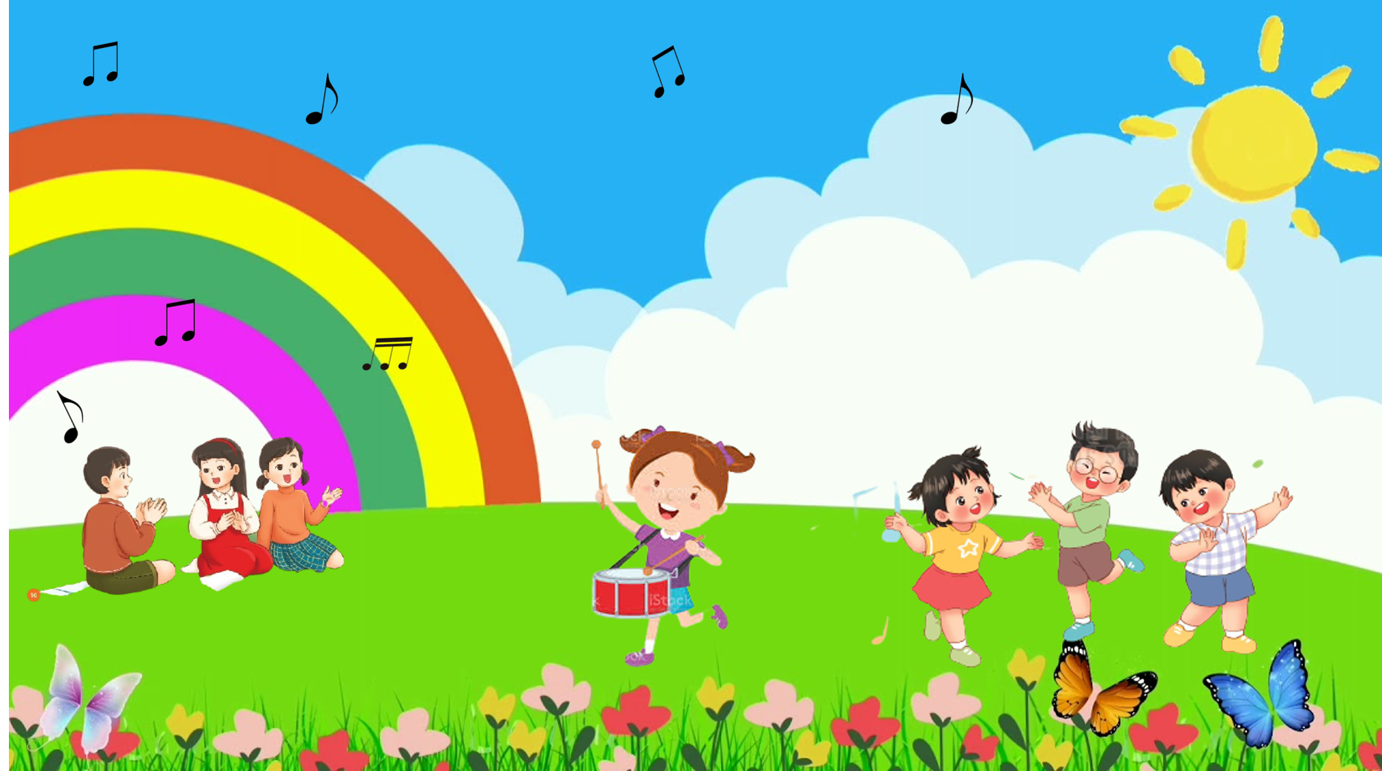
Luyện tập, học thuộc lời ca
Giai điệu bài hát.

Slide 15
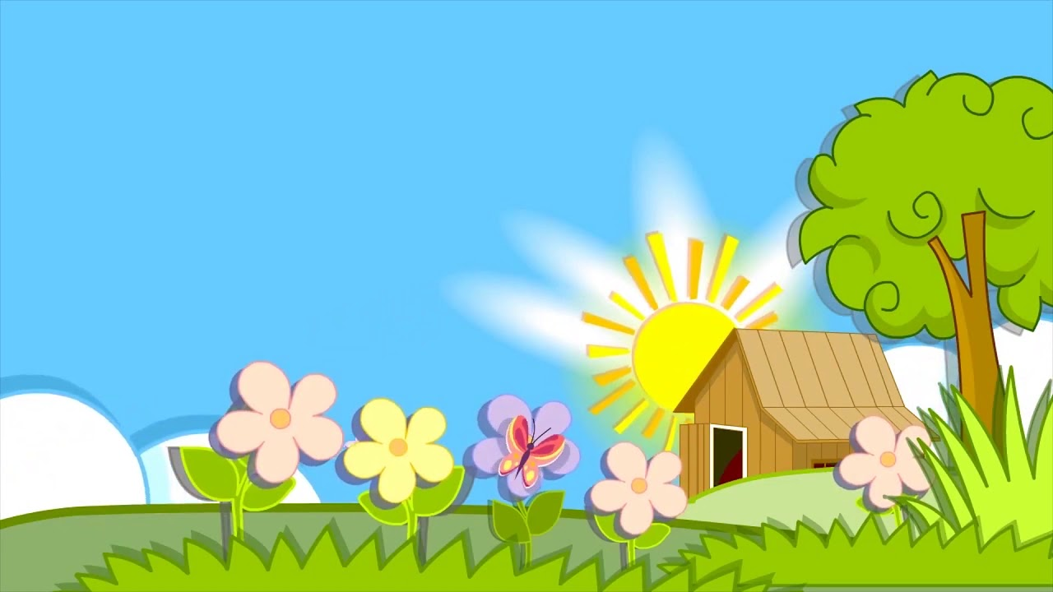


¤N TËP BµI H¸T
CON CHIM HAY HãT

Slide 16


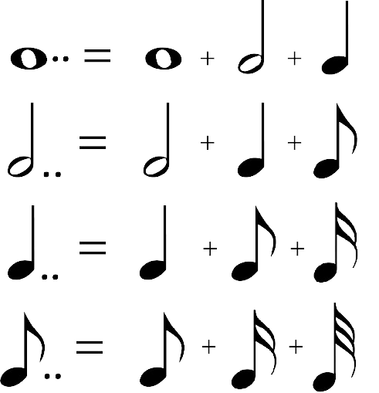
HÁT VÀ VỖ ĐỆM THEO HÌNH TIẾT TẤU

Slide 17
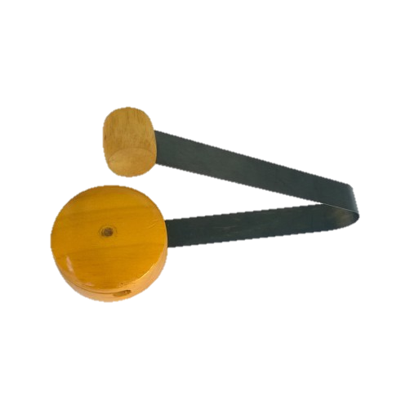
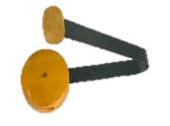
GÕ ĐỆM THEO HÌNH TIẾT TẤU
Con chim hay hót nó đứng nó hót cành đa.
Nó ra cành trúc nó rúc nó rúc cành tre.
Nó hót le te, nó hót la ta.

Slide 18
GÕ ĐỆM THEO HÌNH TIẾT TẤU
Nó hót le te la ta mà nó bay vô nhà.
Ấy nó ra ruộng lúa, Nó múa nó chơi ơi chim ơi.
Chim ơi là ới chim ơi chim ơi là ới chim ơi.
Ơi chim ơi!

Slide 19
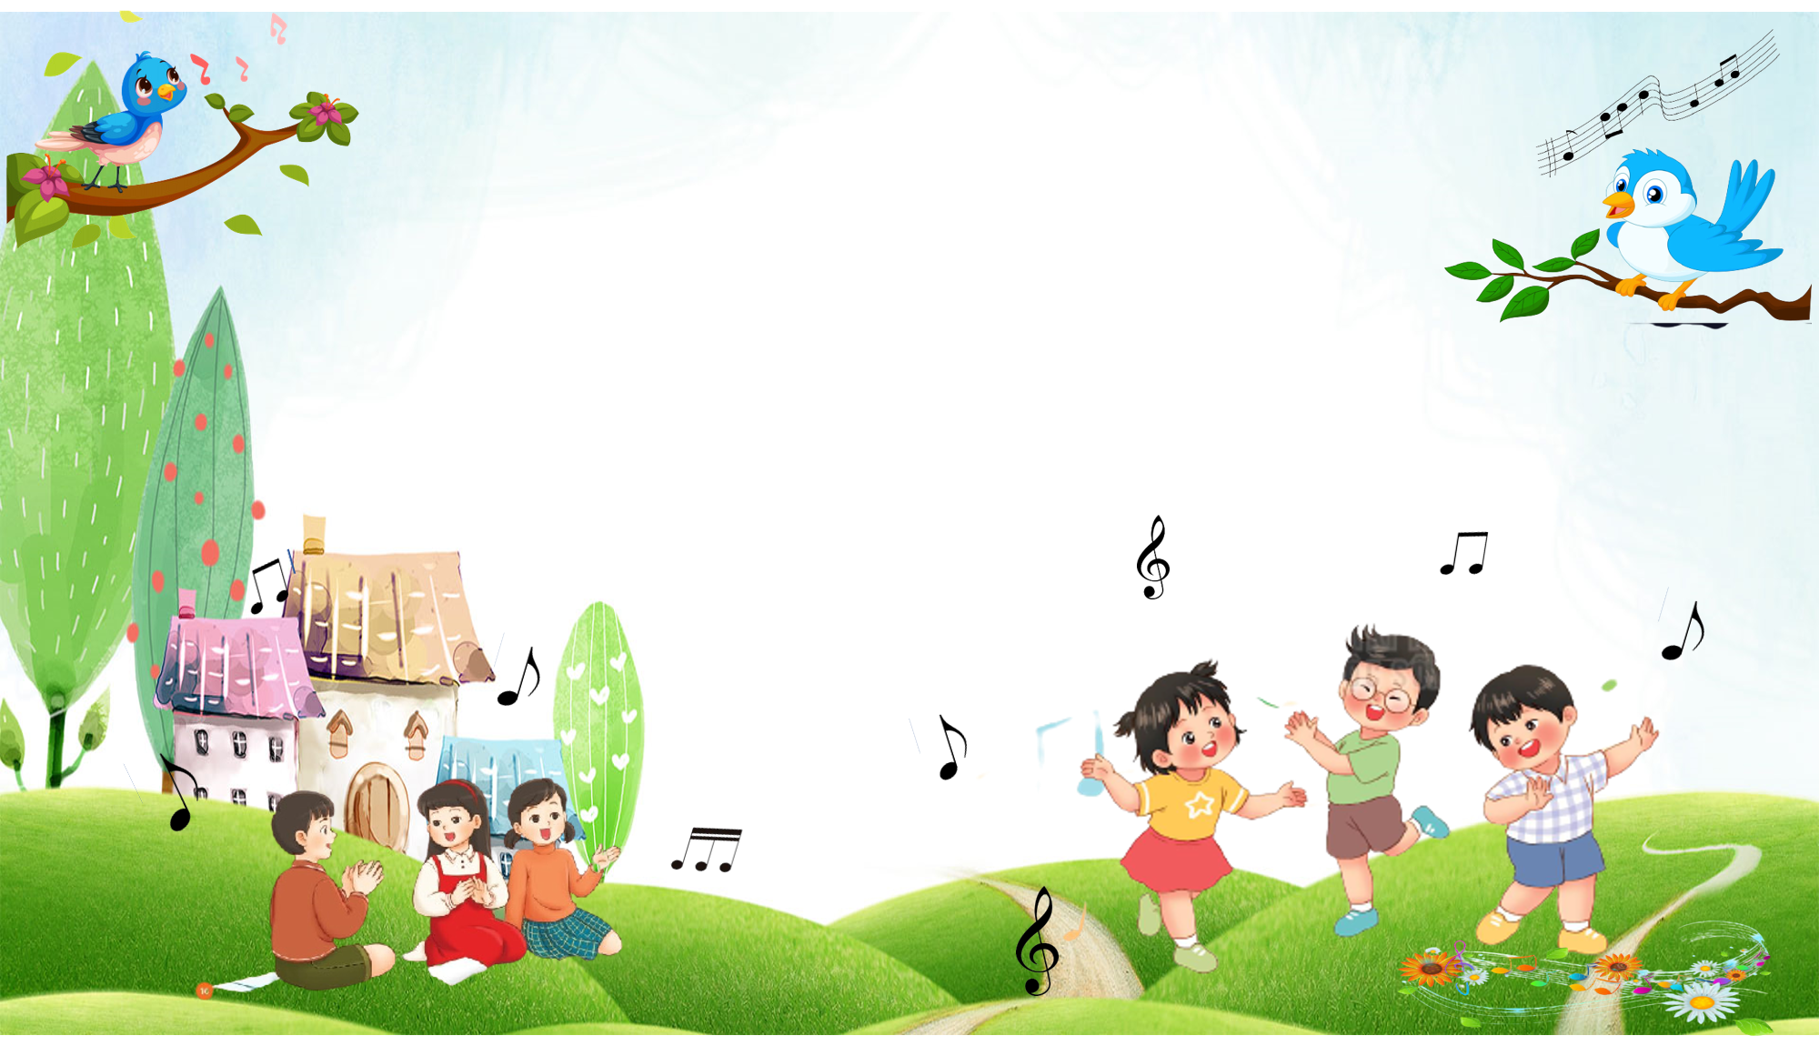
HÁT KẾT HỢP VẬN ĐỘNG PHỤ HỌA

Slide 20
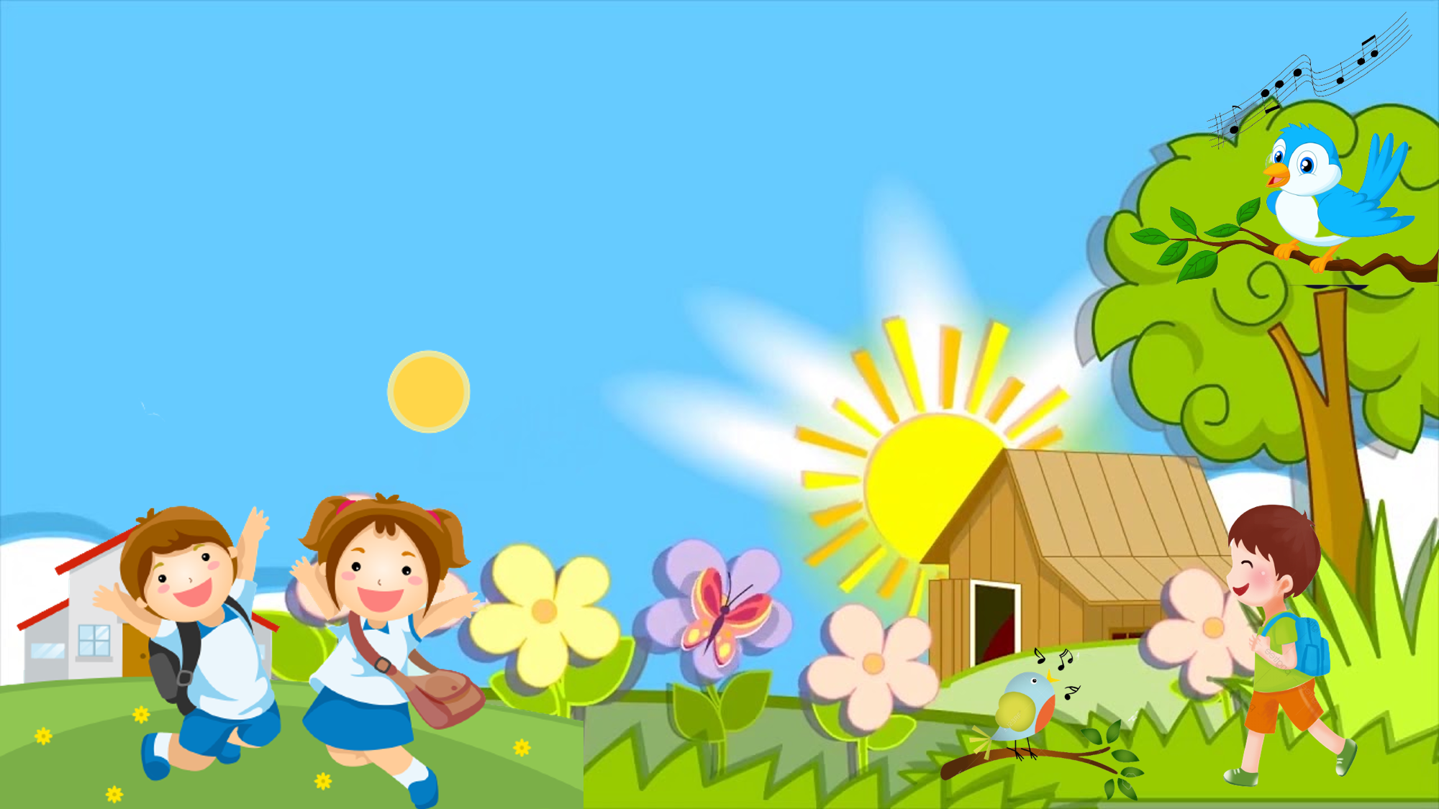
CHÚC CÁC CON HỌC GIỎI
CHĂM NGOAN!

